Slide 1
Мастер – класс для старшеклассников
Дубовицких Татьяна Юрьевна,
учитель математики, заместитель директора по УВР
ГБОУ СОШ № 2 «ОЦ» с. Борское

Slide 2
Мастер-класс для старшеклассников «Лайфхаки современного учителя»
Нет, не так: С ПРОБЛЕМАМИ!
Год назад, придя на работу в школу, я столкнулась с проблемами !
Нет, не так:
С ПРОБЛЕМАМИ!

Slide 3
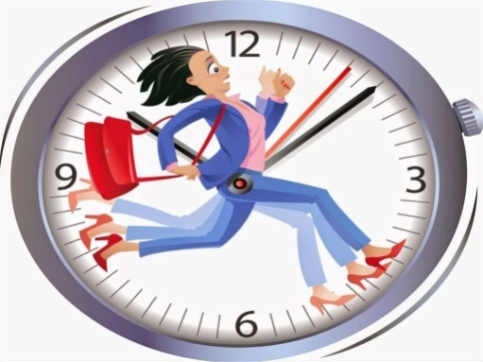
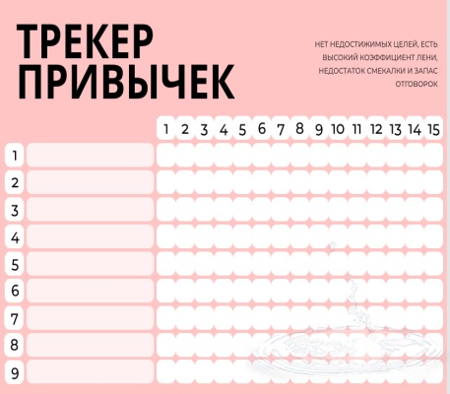
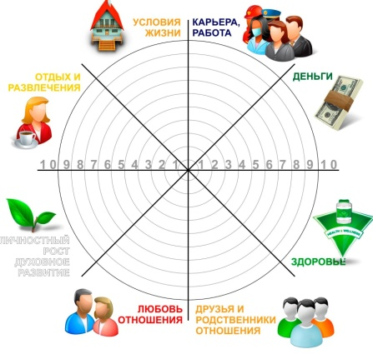
Педагогические лайфхаки
Тайм – менеджмент (искусство управления временем)
Трекер привычек или как отследить свою эффективность
Колесо баланса

Slide 4
Принципы тайм-менеджмента
Умение работать с целями
Распределение приоритетов
Знание инструментов планирования
Наработка привычек

Slide 5
Упражнение «Секундомер»
По моему сигналу все должны закрыть глаза и попробовать ощутить, когда пройдет 1 минута. Считать про себя секунды нельзя. Когда вы почувствуете, что минута истекла, откройте глаза и сразу посмотрите на секундомер.

Slide 6
Тайм-менеджмент современного учителя
Как вы думаете, знала ли золушка, что такое тайм-менеджмент?

Slide 7
Задание. Хронофаги
Выберите из предложенного списка, «хронофаги» - препятствия, которые являются помехой для продуктивного проведения уроков.
1.Проверка отсутствующих
2.Поиск дежурных и приведение кабинета в порядок
3.Выяснение причин опозданий
4.Выяснение причин неготовности обучающихся к уроку
5.Устный опрос по содержанию д/з
6.Тестовый вопрос с взаимопроверкой по д/з
7.Вызов для ответа детей, неподготовленных к уроку
8.Требования вставать для произнесения реплики во время беседы, для ответа на вопрос предполагающий односложный ответ
9.Включение в содержание урока информации, отсутствующей в образовательной программе
10.Четкие, конкретные инструкции к заданиям
11.Экономия времени на качественную обработку обязательного содержания во имя 100% - выполнения плана урока
12.Запись в тетради информации, которая есть в учебнике
13.Вычерчивание сложных таблиц и схем
14.Подробное объяснение сложных задач
15.Четкая постановка цели и определение задач в начале урока
16.Контроль процесса и результатов деятельности, внесение необходимых корректив

Slide 8
Проверка. Хронофаги
1.Проверка отсутствующих
2.Поиск дежурных и приведение кабинета в порядок
3.Выяснение причин опозданий
4.Выяснение причин неготовности обучающихся к уроку
5.Устный опрос по содержанию д/з
6.Тестовый вопрос с взаимопроверкой по д/з
7.Вызов для ответа детей, неподготовленных к уроку
8.Требования вставать для произнесения реплики во время беседы, для ответа на вопрос предполагающий односложный ответ
9.Включение в содержание урока информации, отсутствующей в образовательной программе
10.Четкие, конкретные инструкции к заданиям
11.Экономия времени на качественную обработку обязательного содержания во имя 100% - выполнения плана урока
12.Запись в тетради информации, которая есть в учебнике
13.Вычерчивание сложных таблиц и схем
14.Подробное объяснение сложных задач
15.Четкая постановка цели и определение задач в начале урока
16.Контроль процесса и результатов деятельности, внесение необходимых корректив

Slide 9
Задание
Распределите данные виды работ на две группы: «дела – лягушки» и «дела – слоны».
Выучить текст перед выступлением
Посмотреть фильм
Пробежать 5 км
Подготовить план к уроку на завтра
Прочитать художественную книгу
Сдать отчет
Посетить стоматолога
Разобрать свое рабочее место
Написать рабочую программу
Выполнить проектную работу

Slide 10
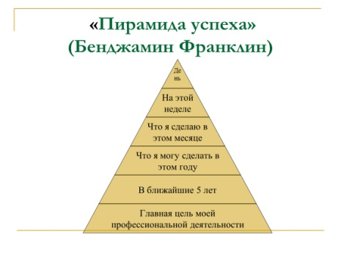
Тайм - менеджмент
Закон Парето, который в приложении к управлению временем звучит так: 20% дел (и затраченного времени) дают 80% результатов, 80% дел (и затраченного времени) дают 20% результатов.
Метод Эйзенхауэра – техника расстановки приоритетов.
Метод "90 на 30". По этому методу на работу отводится полтора часа, а на отдых 30 минут. После этого цикл повторяется. В первые циклы выполните самую важную и сложную работу, далее – менее важную.
Техника. Правило двух минут.
«Техника Помодорро». Поставьте таймер на 25 минут и работайте, не отвлекаясь. Сделайте пятиминутный перерыв. Потом снова засеките 25 минут и занимайтесь делом. Смысл в том, чтобы разделять монотонную работу на этапы, между которыми вы получаете заслуженный отдых.

Slide 11
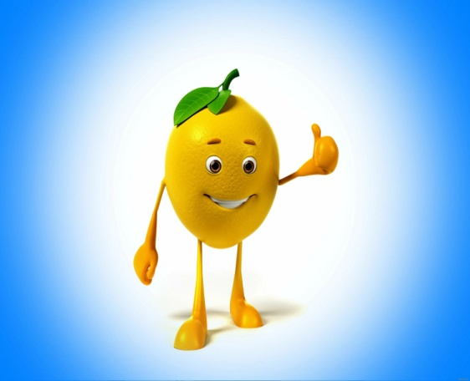
Позитивные установки
Находите время для работы – это УСЛОВИЕ УСПЕХА!
Находите время для размышлений – это ИСТОЧНИК СИЛЫ!
Находите время для игры – это СЕКРЕТ МОЛОДОСТИ!
Находите время для чтения – это ОСНОВА ЗНАНИЙ!
Находите время для дружбы – это УСЛОВИЕ СЧАСТЬЯ!
Находите время для мечты – это ПУТЬ К ЗВЁЗДАМ!
Находите время для любви – это РАДОСТЬ ЖИЗНИ!
Находите время для веселья – это МУЗЫКА ДУШИ!

Slide 12
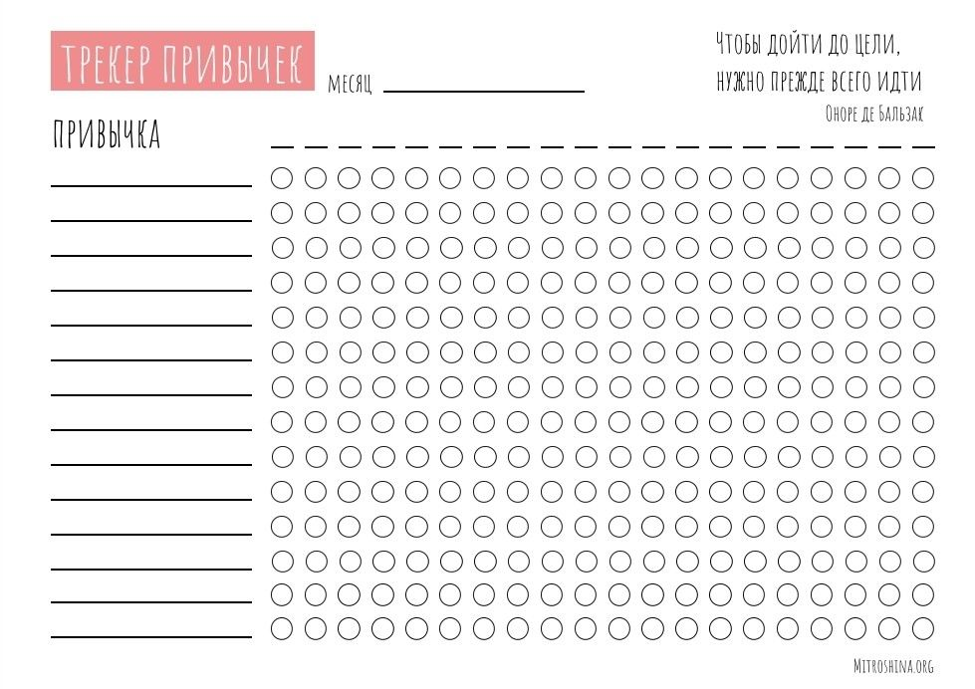
Трекер привычек

Slide 13
Колесо баланса

Slide 14
Рефлексия. Цветовая палитра

Slide 15
Будьте оптимистами! Оптимизм обеспечивает успех! Спасибо за внимание!

